Slide 1
Муниципальное казенное дошкольное образовательное
учреждение детский сад «Ласточка»
Основные направления работы учителя – дефектолога
Выполнила учитель – дефектолог первой кв.
категории Жолобова Т.В.
С. Кыштовка 2023 г

Slide 2
Учитель-дефектолог - это специалист, который проводит коррекционно-развивающую работу с детьми с ограниченными возможностями здоровья и детьми, имеющими особые образовательные потребности.
Это означает, что учитель-дефектолог работает с детьми, которые без специально организованного обучения и воспитания не способны освоить программу общеобразовательного учреждения.

Slide 3
В двух подготовительных и в старшей группах учителем – дефектологом осуществляется реализация методической разработки «Будущий первоклассник»
Т. к. Подготовка детей к обучению грамоте занимает особое место в развитии
детей дошкольного возраста.
Чтобы сделать обучение грамоте ребёнка более успешным, необходимо часть умений формировать в детском саду.
Поэтому я посчитала, что реализация методической разработки «Будущий первоклассник» очень актуальна для детей старшего дошкольного возраста.

Slide 4
Цель методической разработки «Будущий первоклассник»:
закрепление звуковой аналитико-синтетической активности как
предпосылки обучения грамоте.

Slide 5
Данная м.р.рассчитана на 2 года и включает 2 этапа:
1. Подготовительный этап (старшая группа)
2. Основной этап (подготовительная группа)
Цель 1этапа:
Подготовка к владению звуковым анализом слова, формирование основы для
дальнейшего овладение детьми грамотой.
Задачи 1 этапа:
• Развивать у детей фонематический слух;
• Знакомить детей с понятиями: звук, буква, слог, слово,
согласные и гласные звуки, твердые и мягкие согласные.

Slide 6
2 Этап: Подготовительная группа – это заключительный этап в работе
по подготовке детей к обучению грамоте, предусматривающий осмысление
ребенком целостной модели языка:
от звука – к слогу;
от слога – к слову;
от слова – к предложению;
от предложения – к тексту, литературе.
Для реализации этой цели служат следующие задачи:
Повышать уровень развития у детей фонематического слуха.
Знакомить детей с системой звуков и букв русского языка.
Составлять схемы слов с указанием ударения.
Составлять графически схемы предложений.

Slide 7
Занятия проводила в первой половине дня, один раз в неделю.
Образовательная деятельность проходила в форме игры и игровых
упражнений с использованием наглядного материала
( игрушек, сказочных персонажей, икт).
Для определение позиций звуков в слове
использовала схемы слов и фишки ( красного , синего
зеленого цвета).

Slide 10
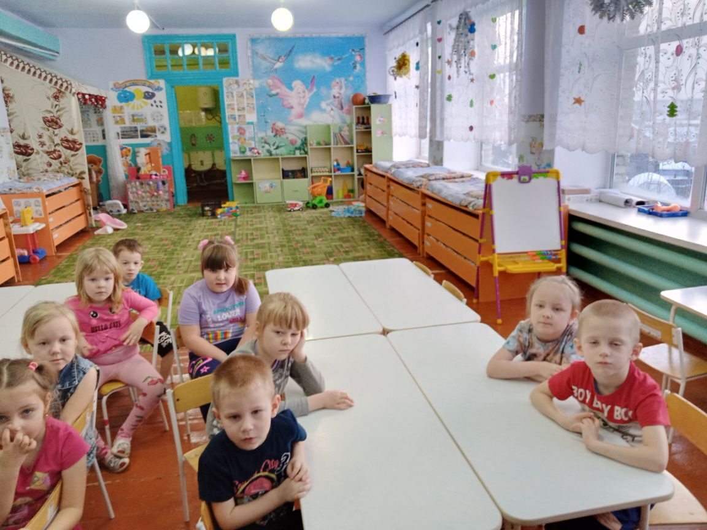
В подготовительной группе дети знакомятся с буквами, как символами звуков. Вся работа осуществляется в игровой форме, с использованием словесных и дидактических игр.

Slide 11
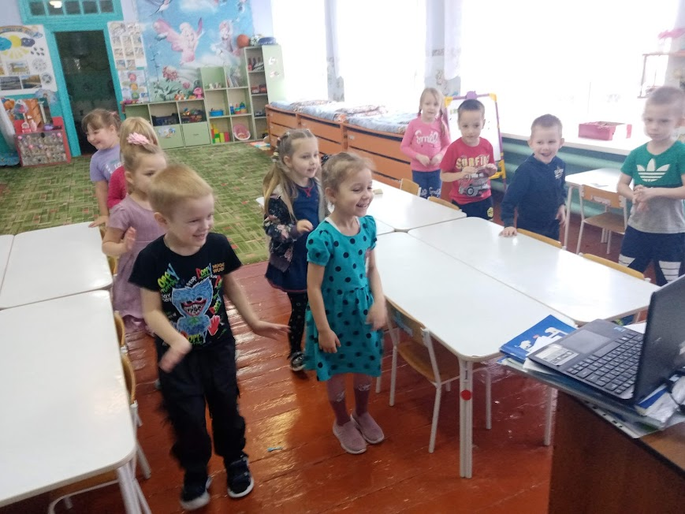

Slide 12
Таким образом данная работа способствует развитию познавательной активности, любознательности и создает все необходимые предпосылки для подготовки детей к успешному обучению их в школе. У детей появился стимул и желание получать новые знания, делать новые открытия, покорять новые вершины!

Slide 13
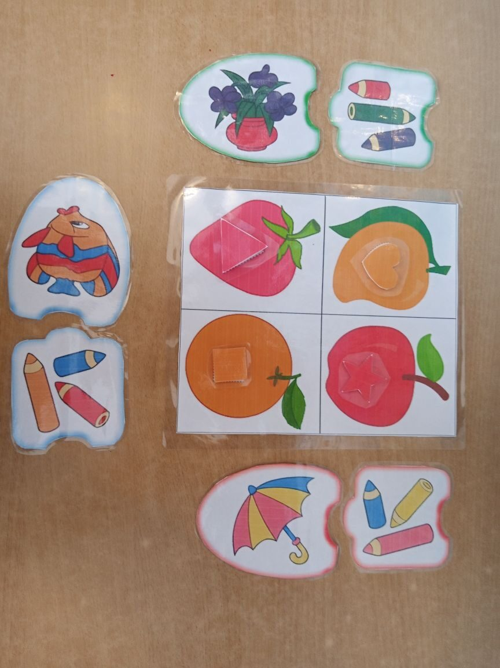
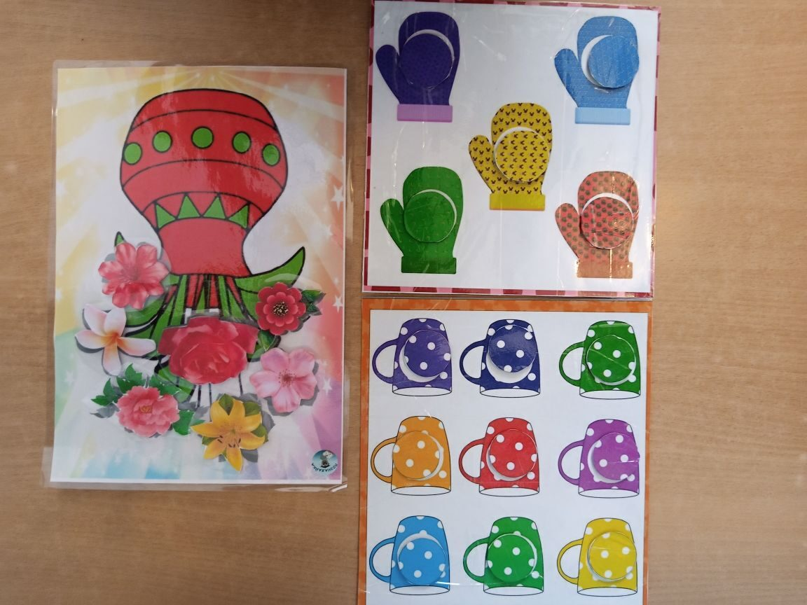
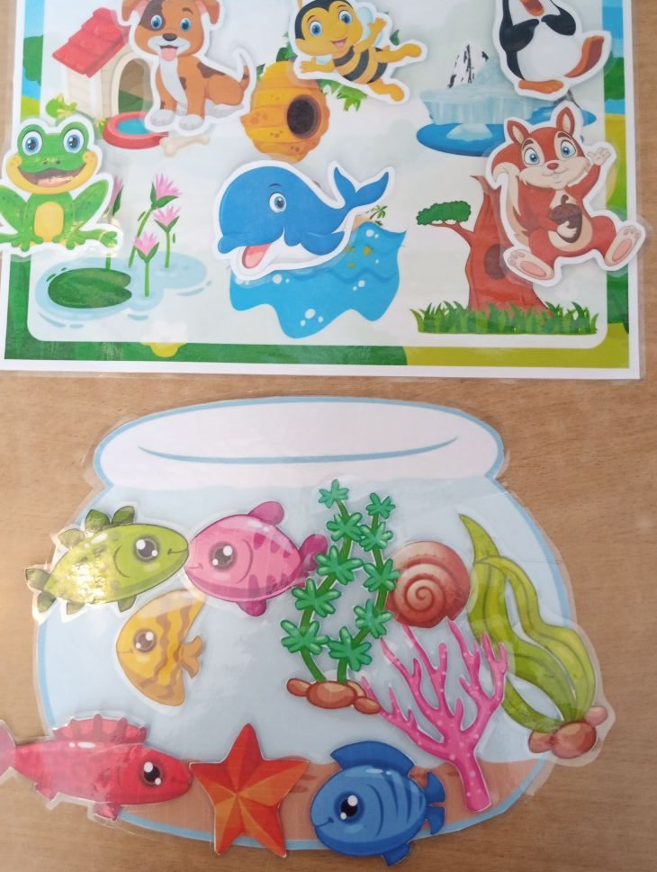
Также проводятся индивидуальные занятия, направленые на развитие внимания, памяти, воображения, а также на межполушарное взаимодействие мозга.

Slide 14
